Slide 1
Семинар «формирование гражданско-патриотической позиции обучающихся: социально-педагогические и культурологические аспекты»
Формирование гражданской позиции и социальной ответственности через организацию добровольческой деятельности обучающихся
ФОМИНА Галина Сергеевна,
и.о. заместителя директора по ВР
МБОУ «ЦО № 52 им. В.В. Лапина»
29 ноября 2023 года

Slide 2
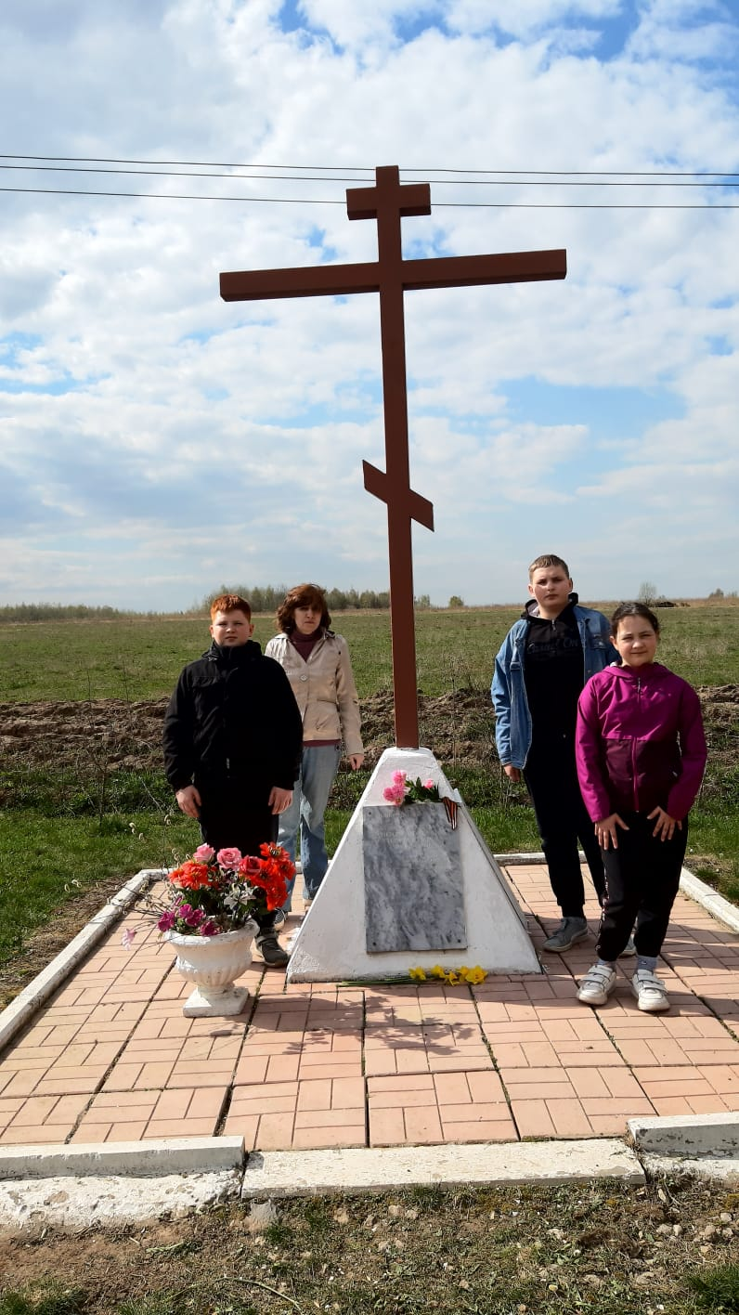
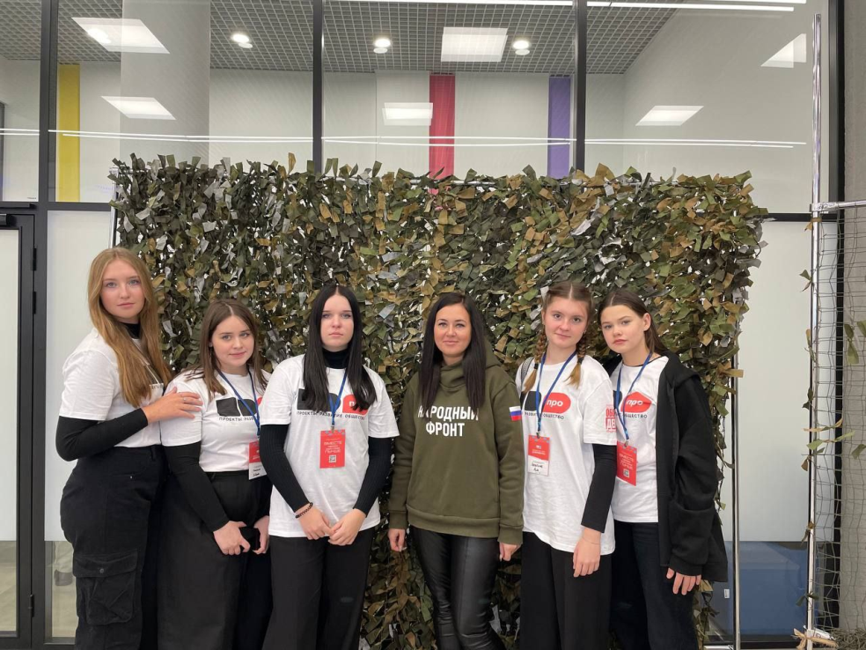
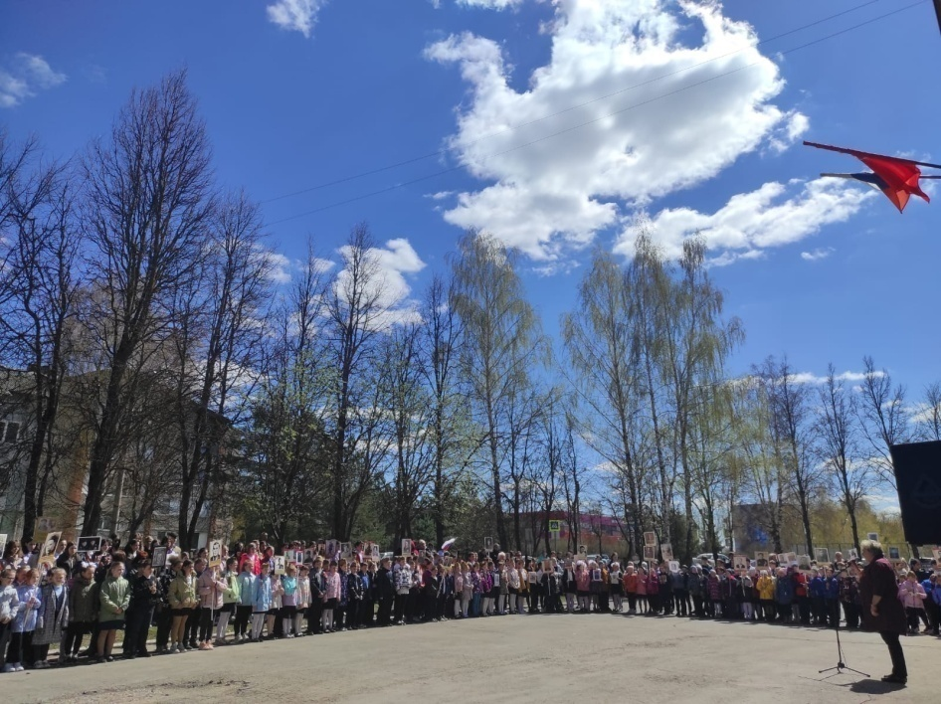
Рабочая программа воспитания содержит элементы добровольческой деятельности в следующих модулях:
«Классное руководство» «Ключевые общешкольные дела» «Детские общественные объединения»

Slide 3
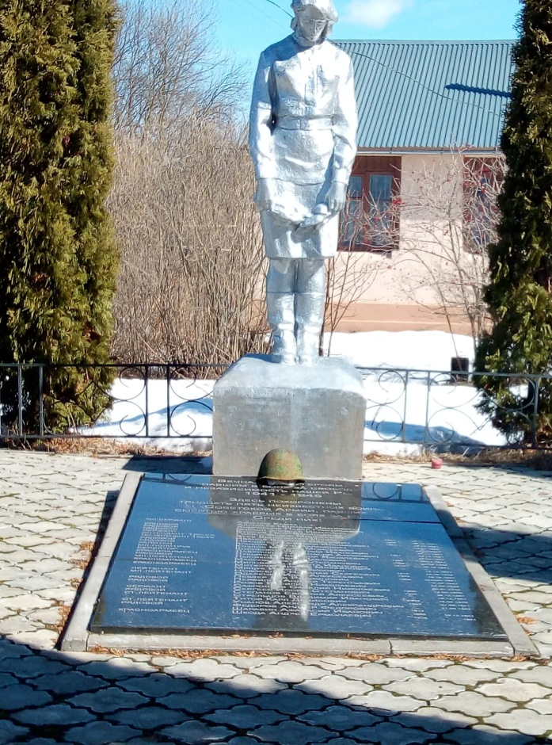
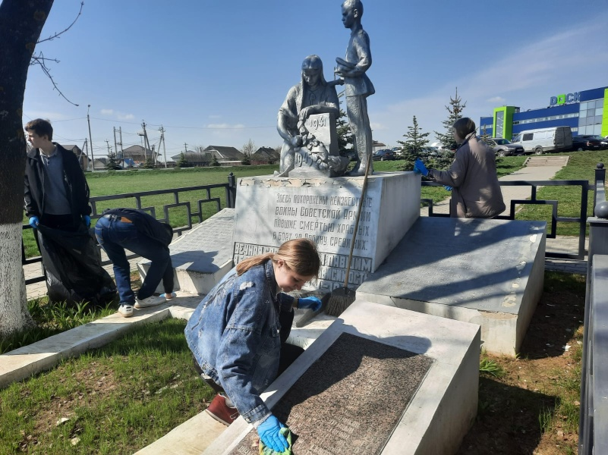
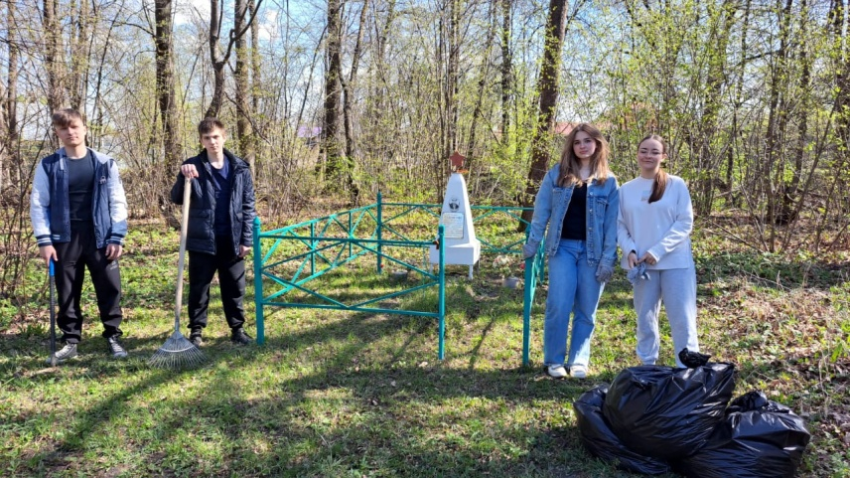
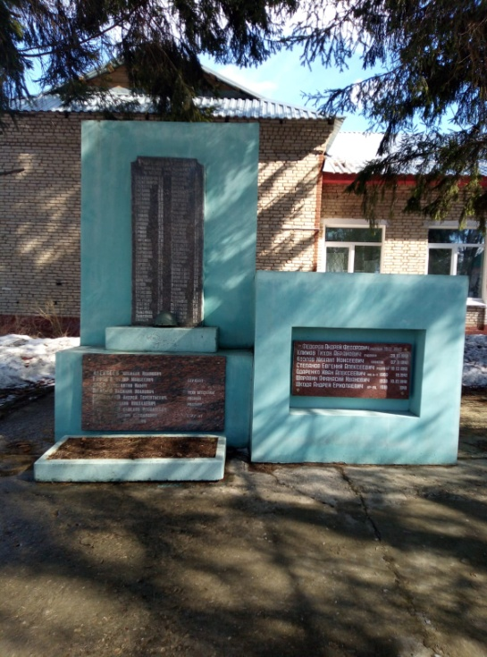
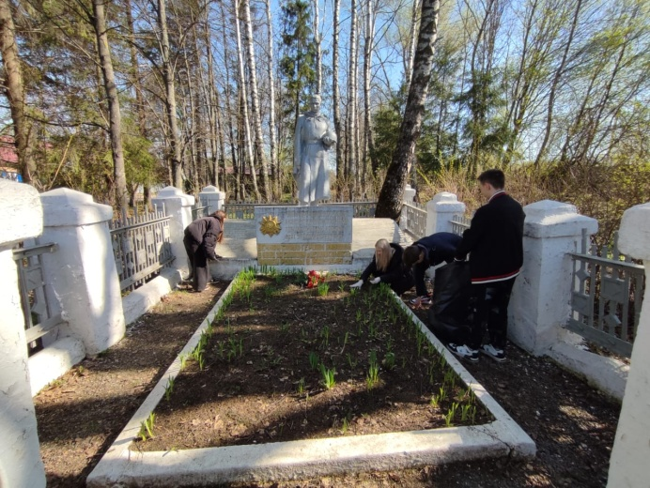
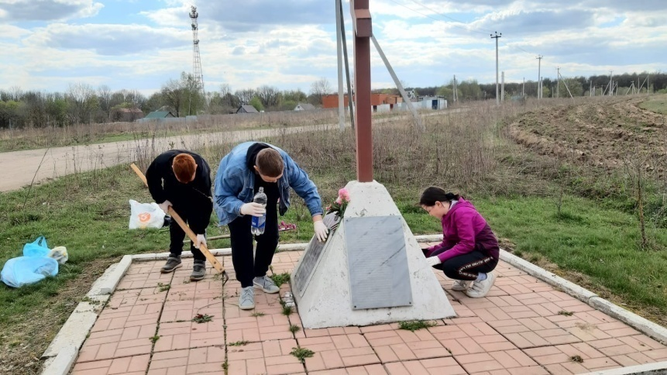
ВНЕШНИЕ УСЛОВИЯ РЕАЛИЗАЦИИ РАБОЧЕЙ ПРОГРАММЫ ВОСПИТАНИЯ

Slide 4
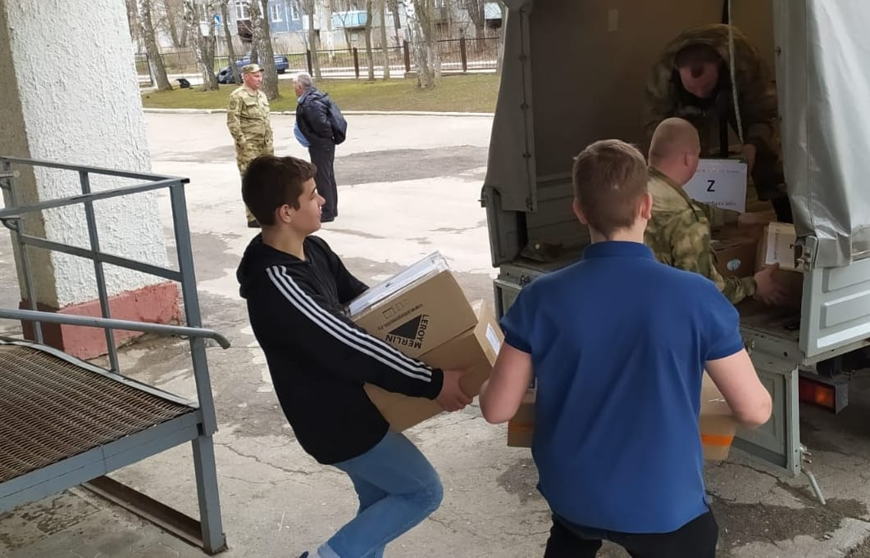
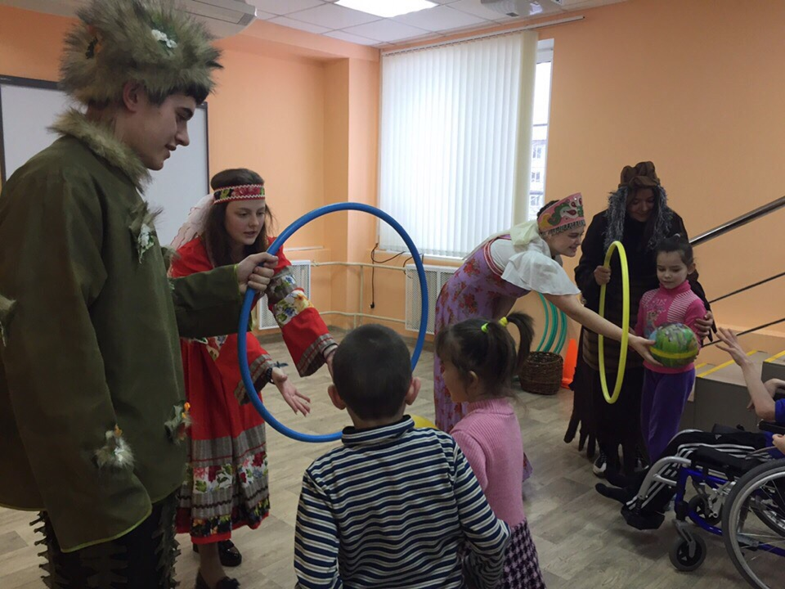
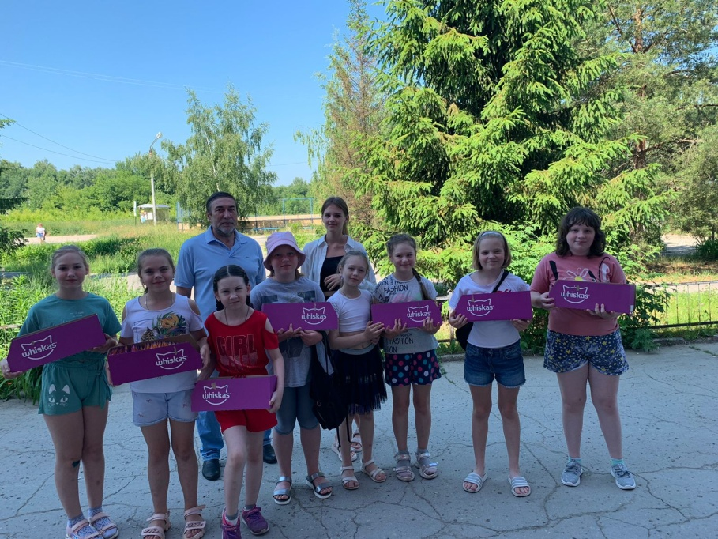
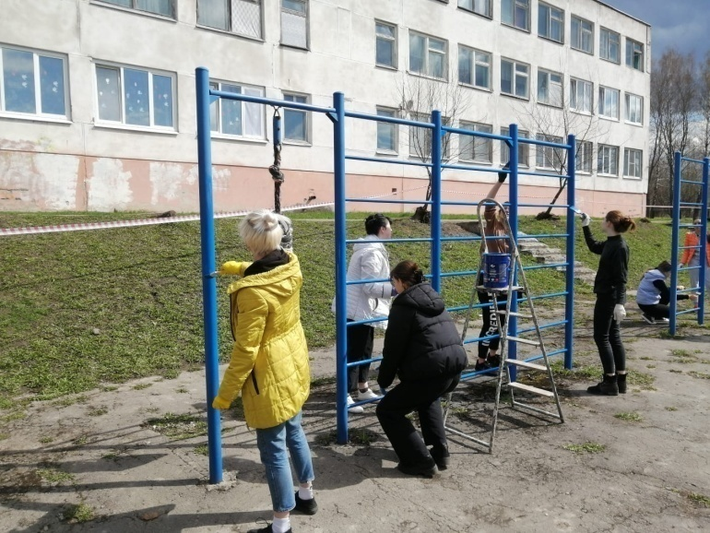
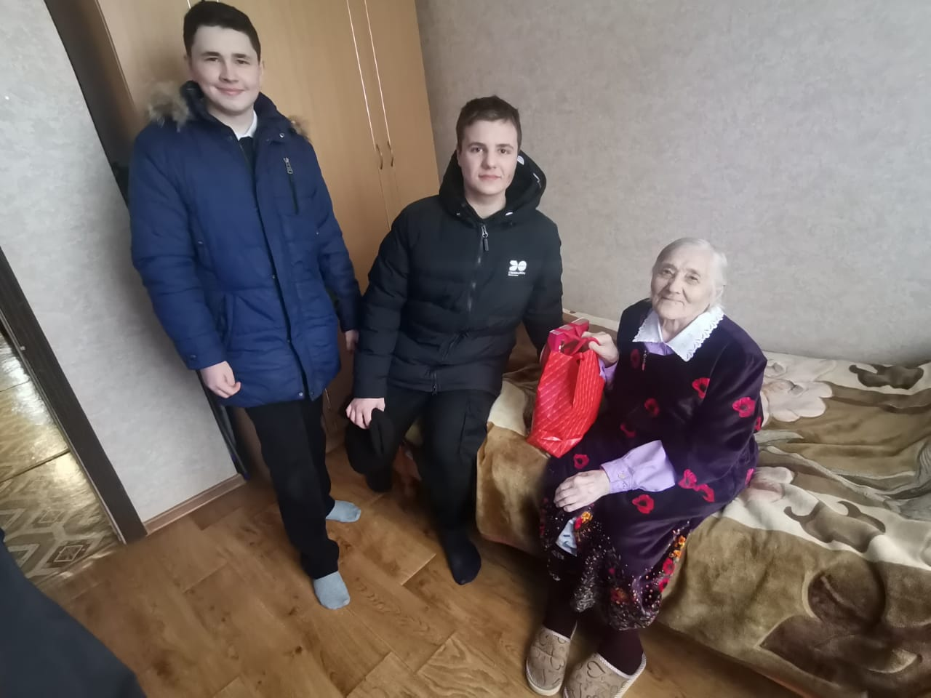
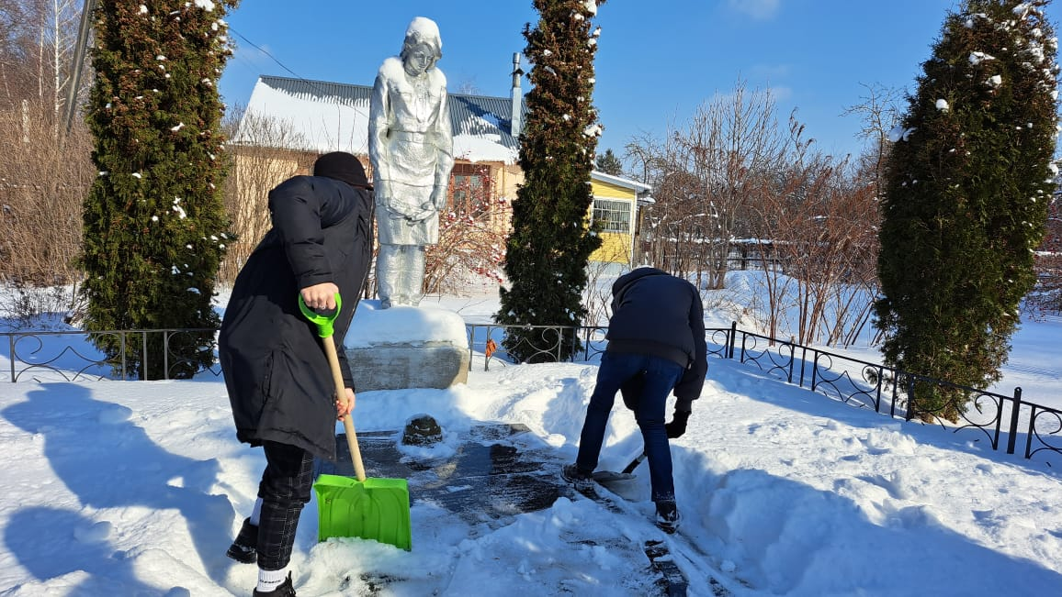
ВНЕШНИЕ УСЛОВИЯ РЕАЛИЗАЦИИ РАБОЧЕЙ ПРОГРАММЫ ВОСПИТАНИЯ

Slide 5
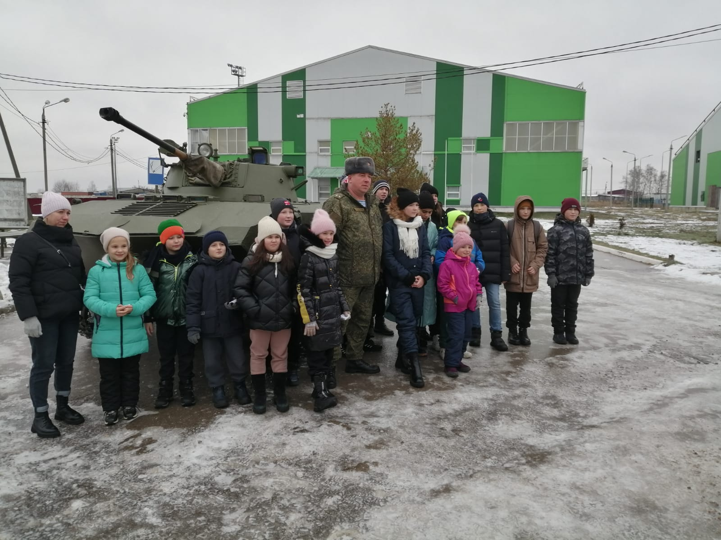
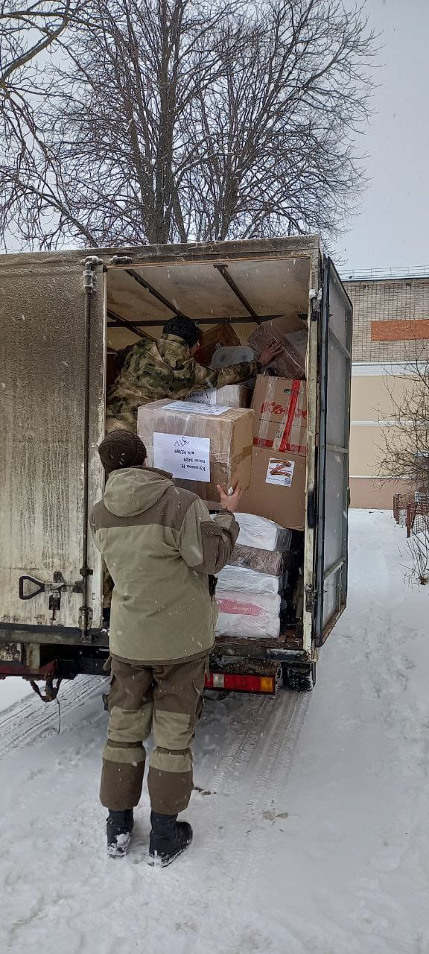
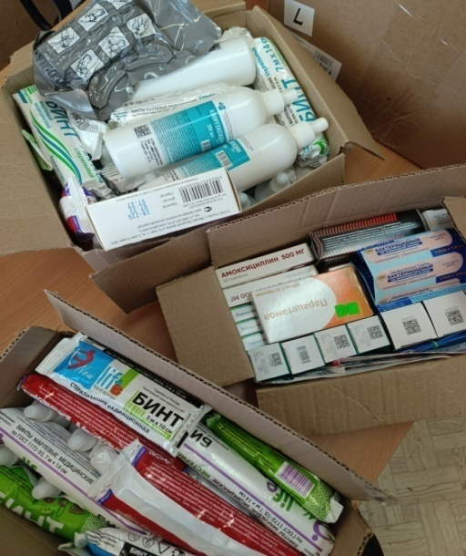
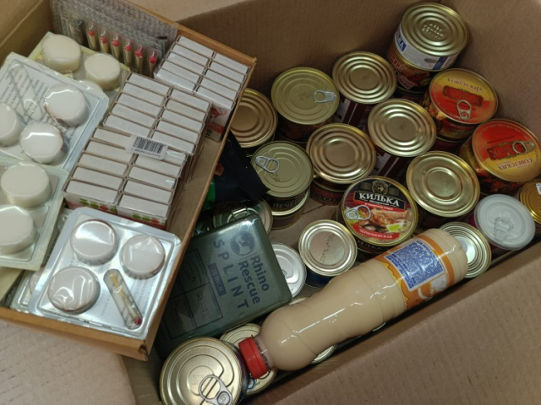
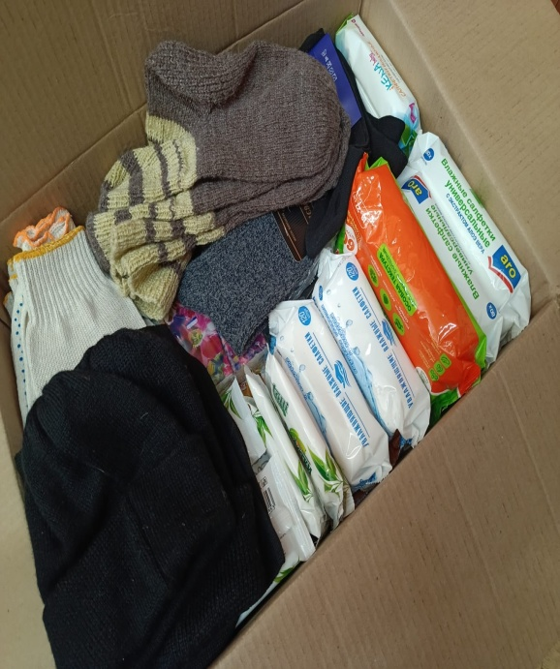
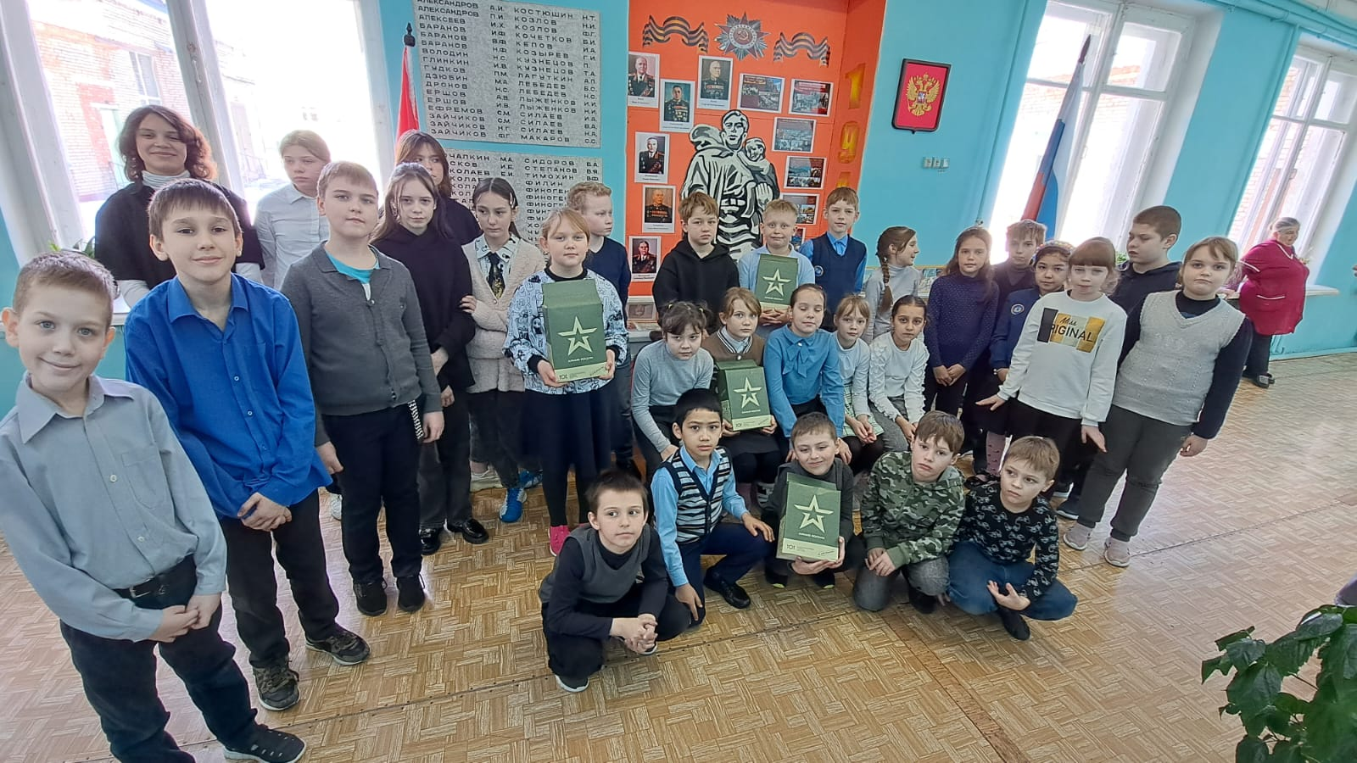
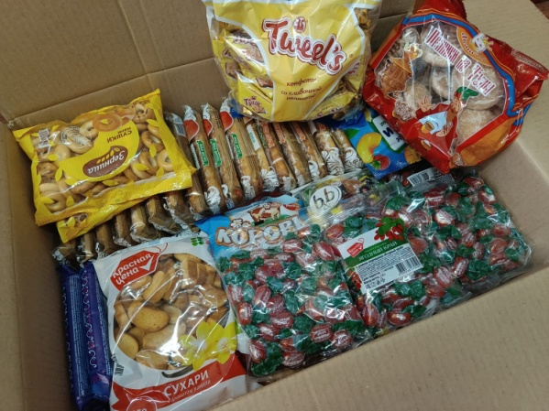
ПЕРВЫЕ «ЭФФЕКТЫ» ОТ АКЦИИ «ВСЕ ДЛЯ ПОБЕДЫ»

Slide 6
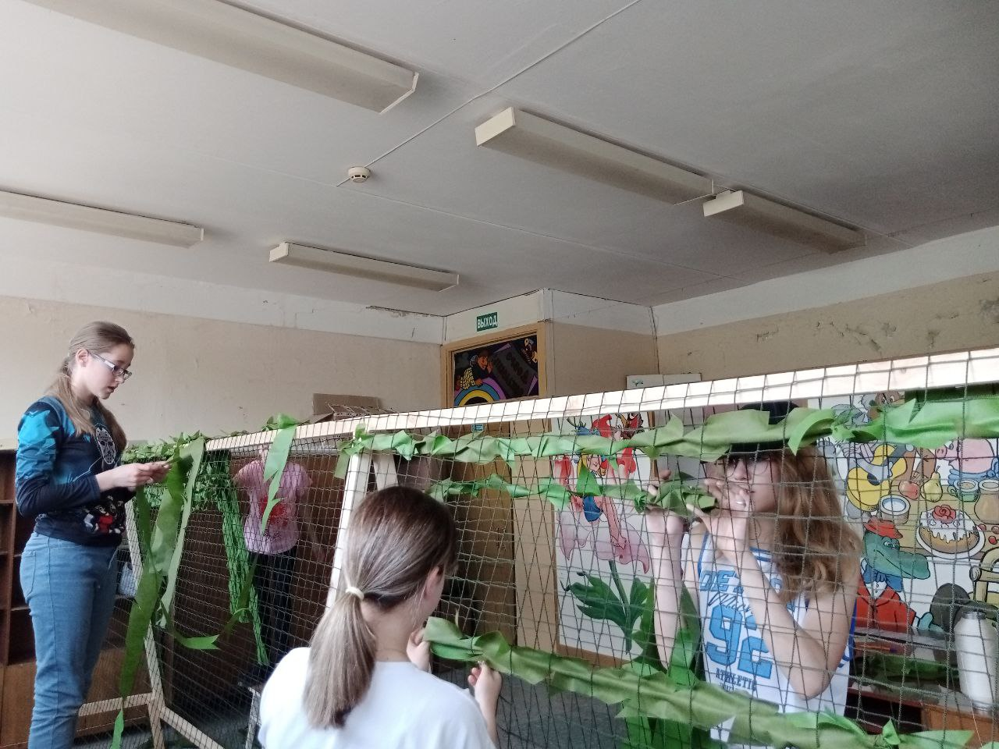
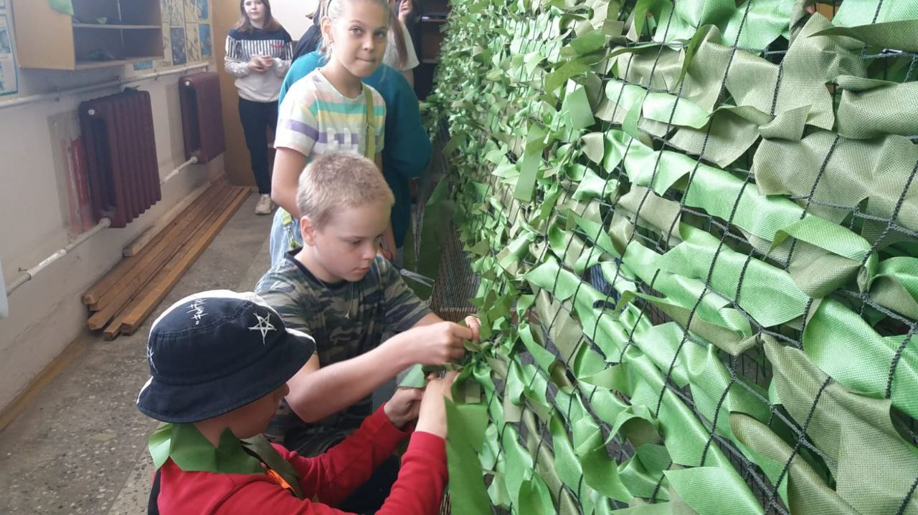
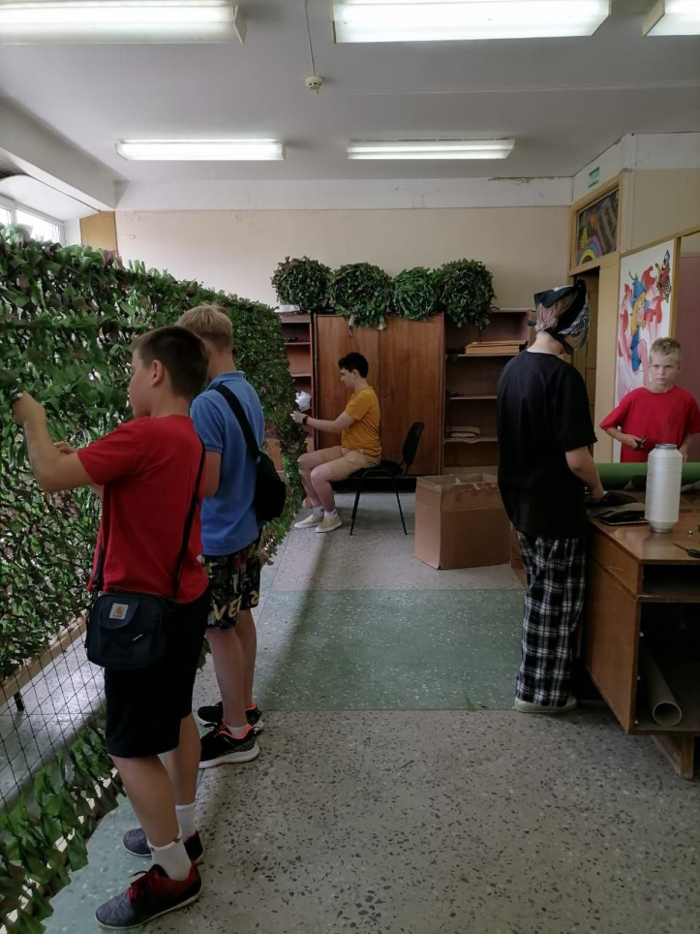
ОРГАНИЗОВАЛИ ПЛЕТЕНИЕ СЕТЕЙ ВОЛОНТЕРЫ ГРУППЫ «ПЛЕТЕМ.71»
Плетение сетей началось уже 2 июня, планировалось сначала ограничиться пришкольным лагерем:

Slide 7
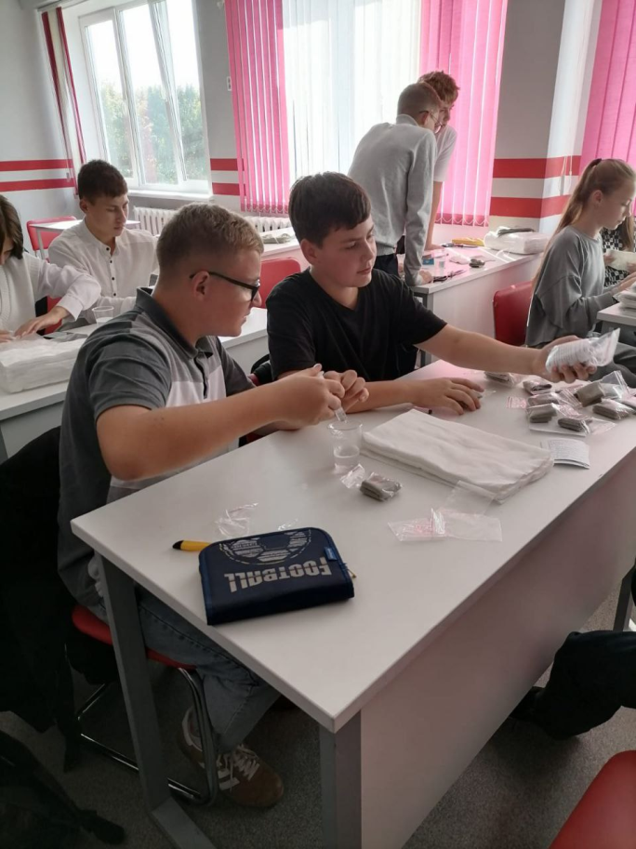
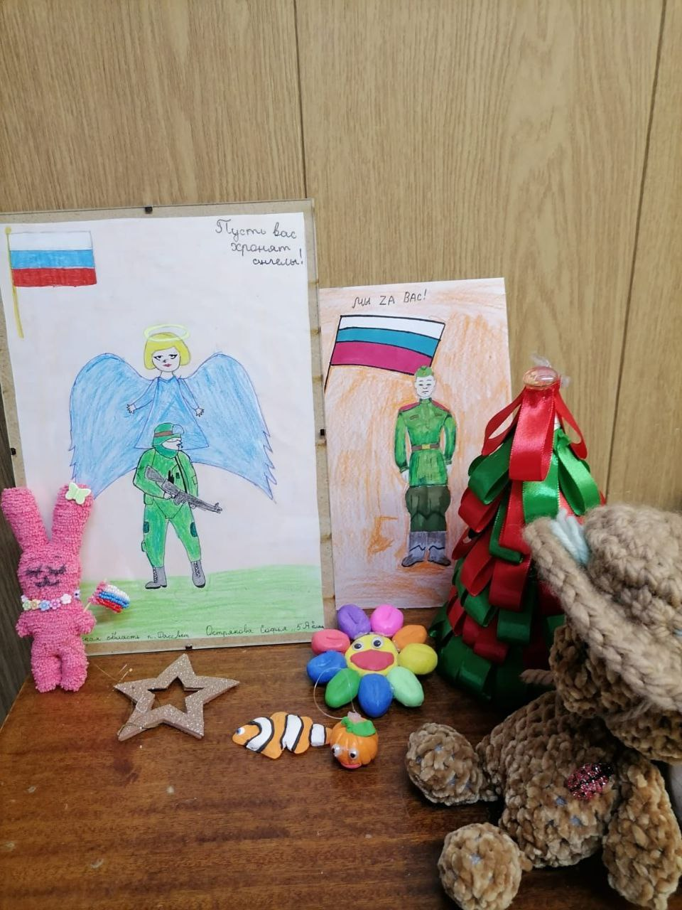
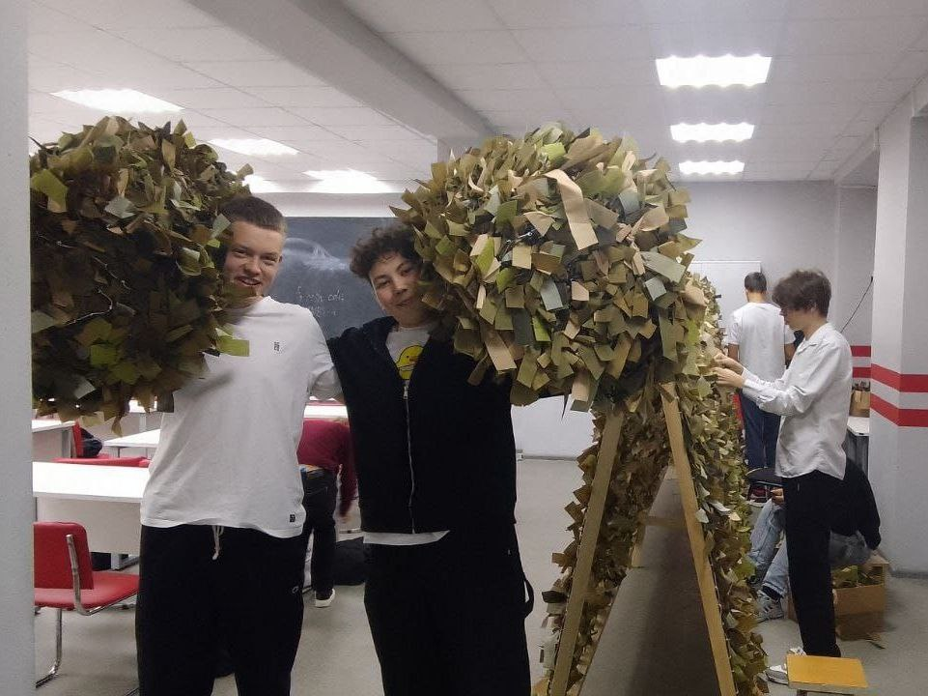
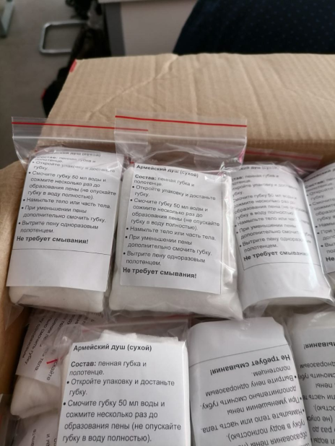
СЕГОДНЯ РАБОТА ПО ПОДДЕРЖКЕ СВО НЕ ТОЛЬКО ИМЕЕТ РЕГУЛЯРНЫЙ ХАРАКТЕР, НО И ДЕЛИТСЯ НА НАПРАВЛЕНИЯ:
«Плетём для СВОих» «Все для фронта, всё для победы» «Тепло родного дома»

Slide 8
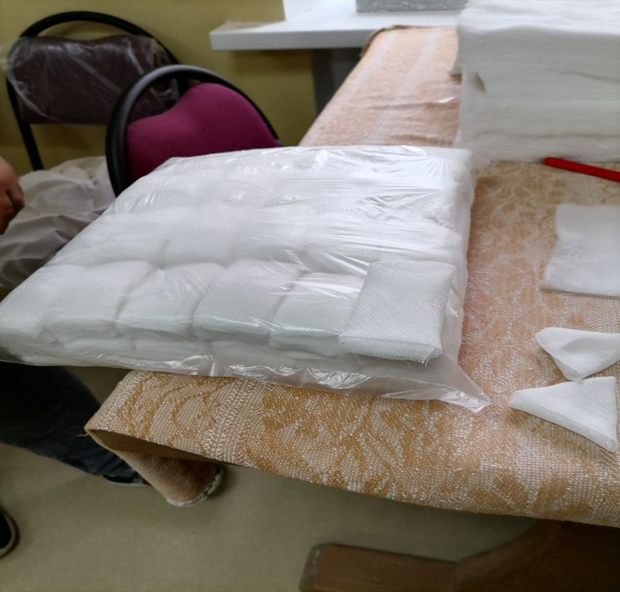
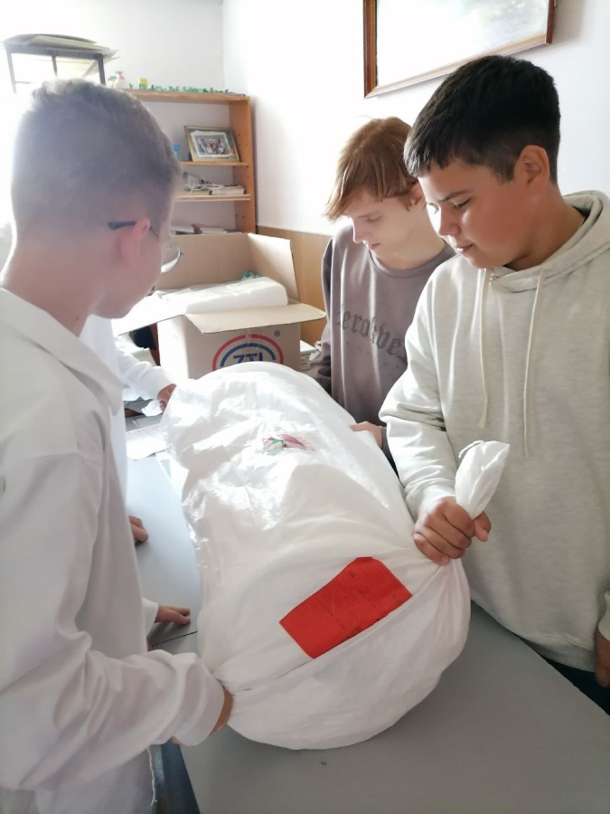
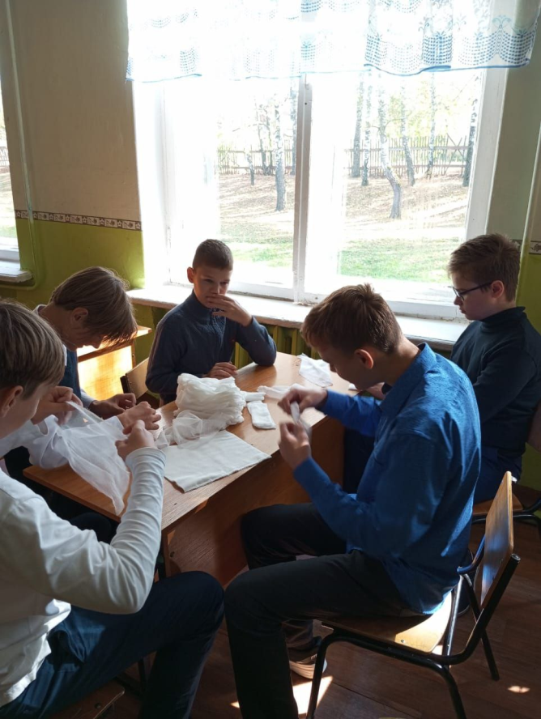
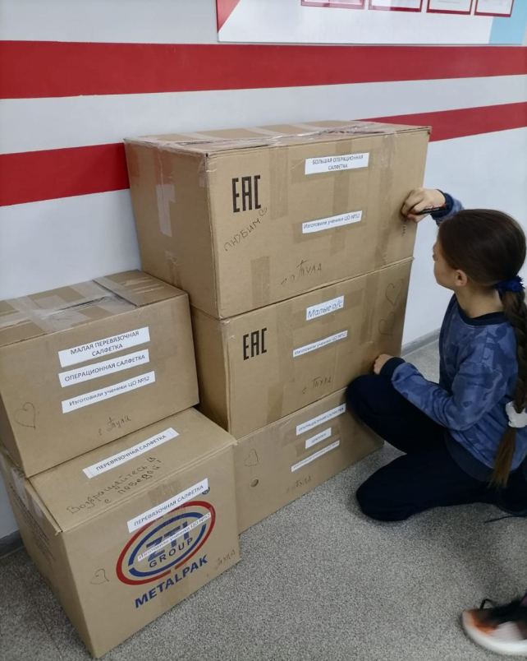
ПРИКЛЮЧЕНИЯ МАРЛЕВОГО РУЛОНА

Slide 9
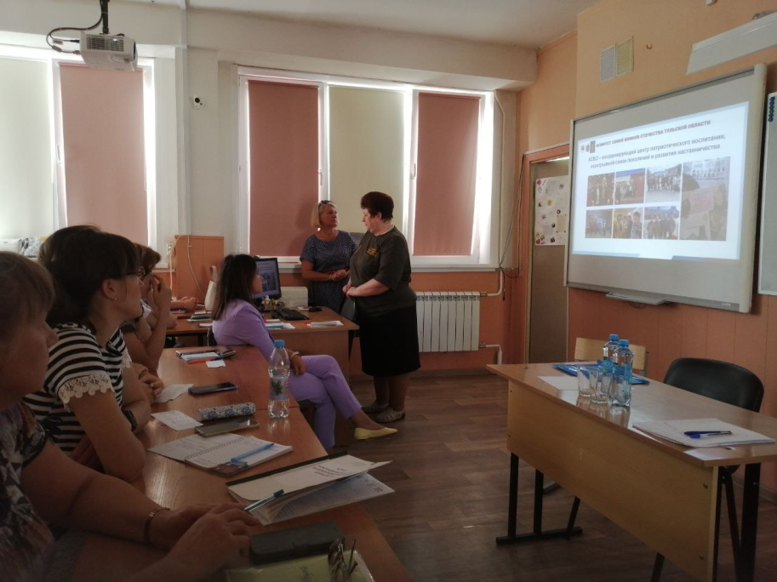
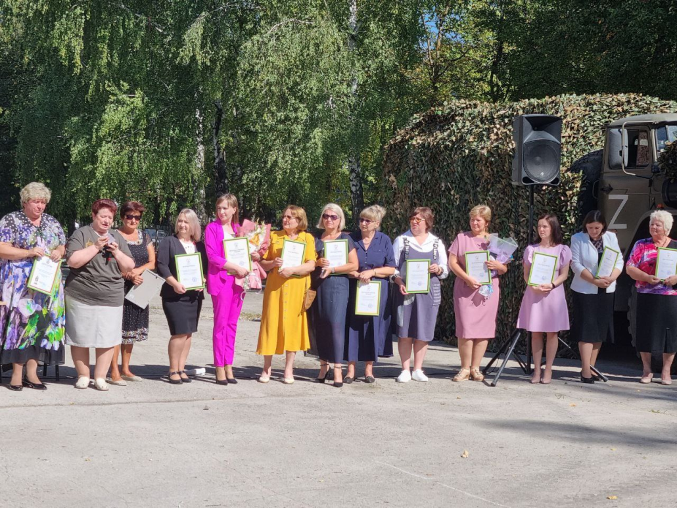
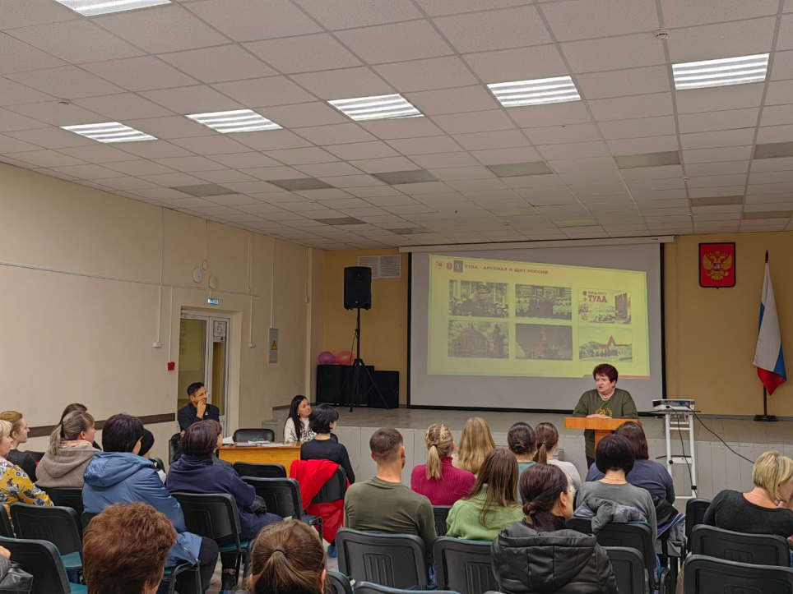
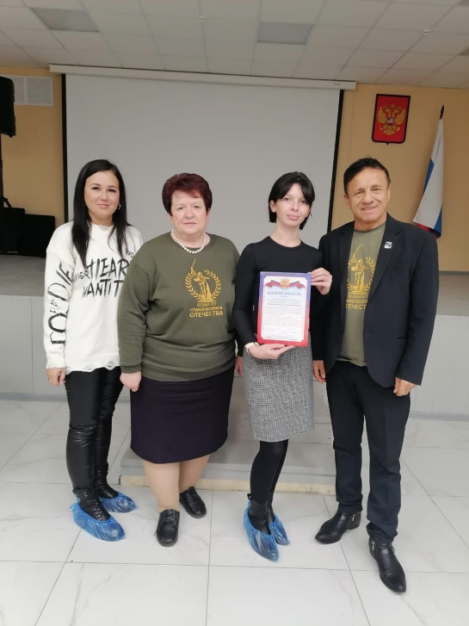
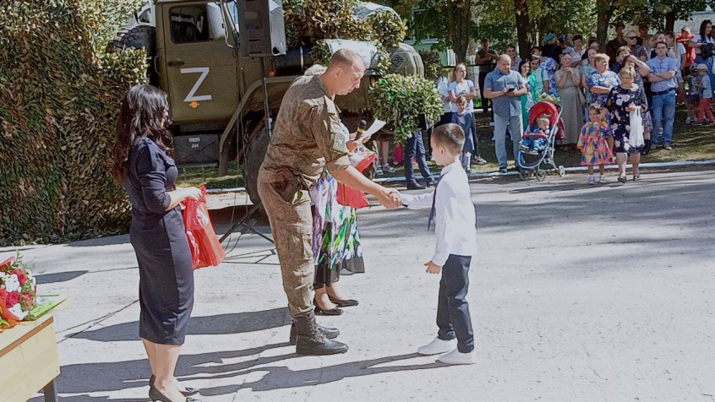
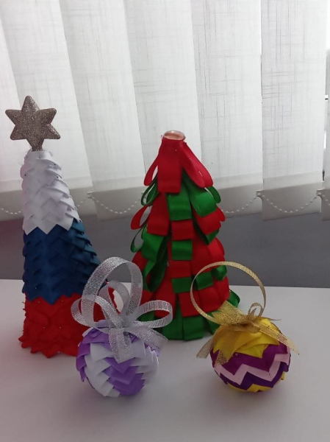
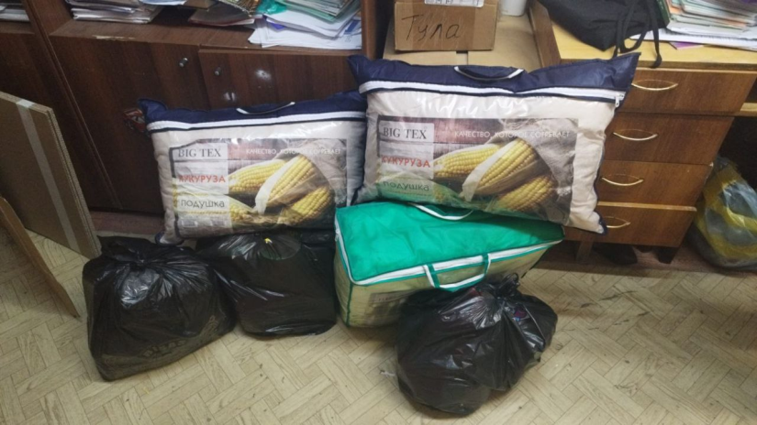
РАБОТА С КОМИТЕТОМ СЕМЕЙ ВОИНОВ ОТЕЧЕСТВА

Slide 10
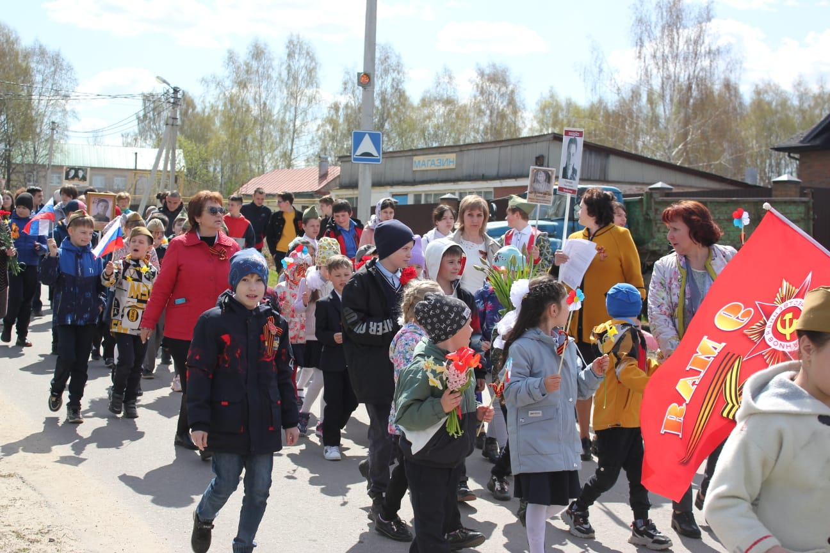
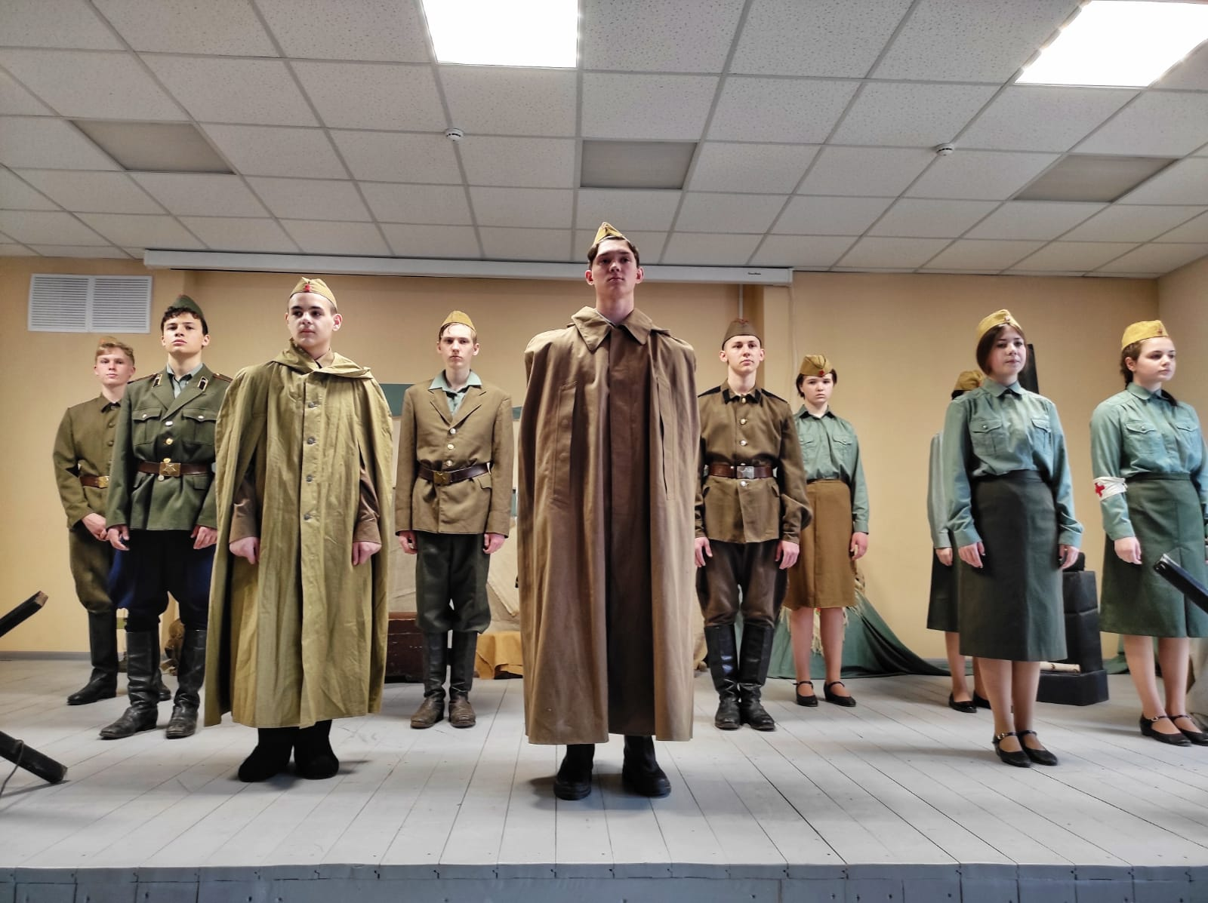
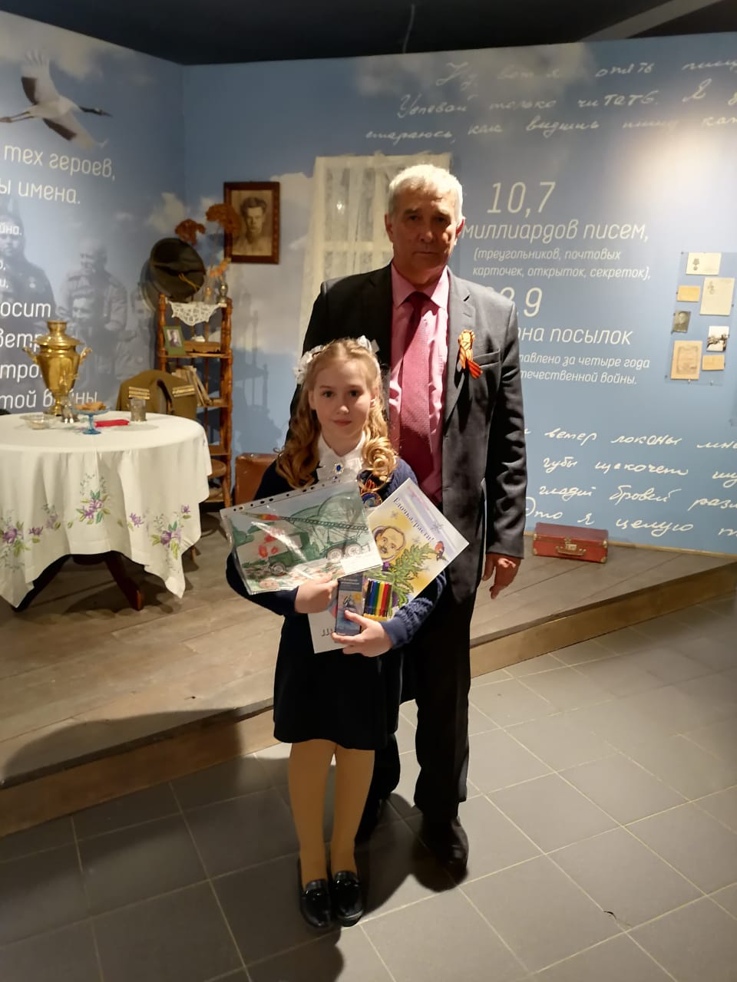
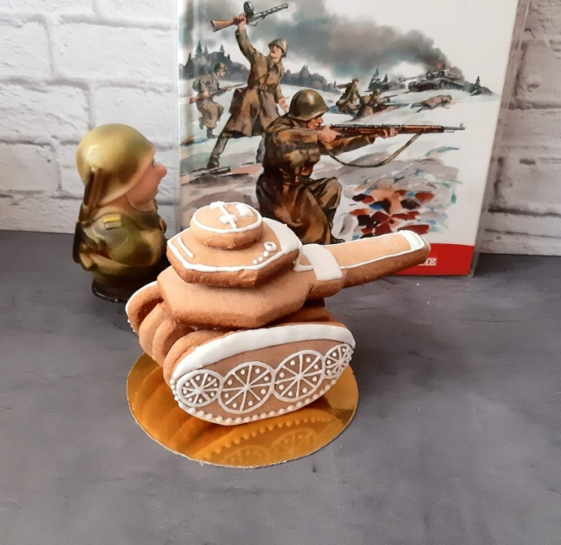
УЧАСТНИКИ СЕЛЬСКИХ, МУНИЦИПАЛЬНЫХ, РЕГИОНАЛЬНЫХ СОБЫТИЙ

Slide 11
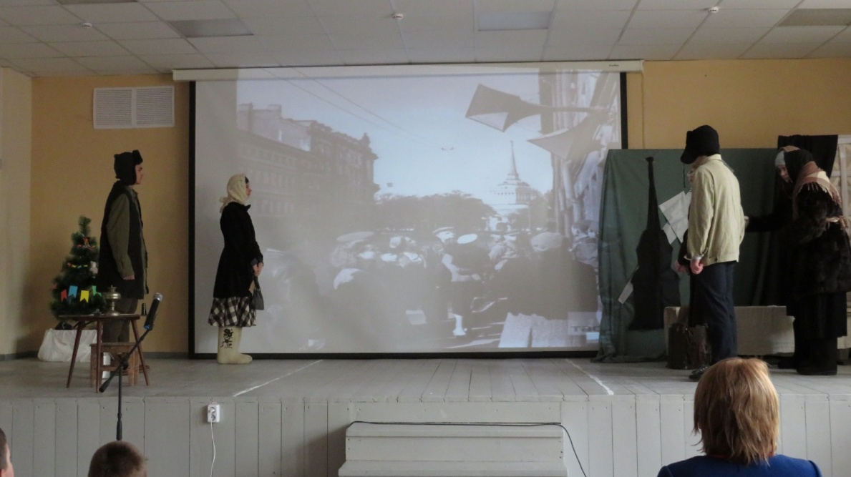
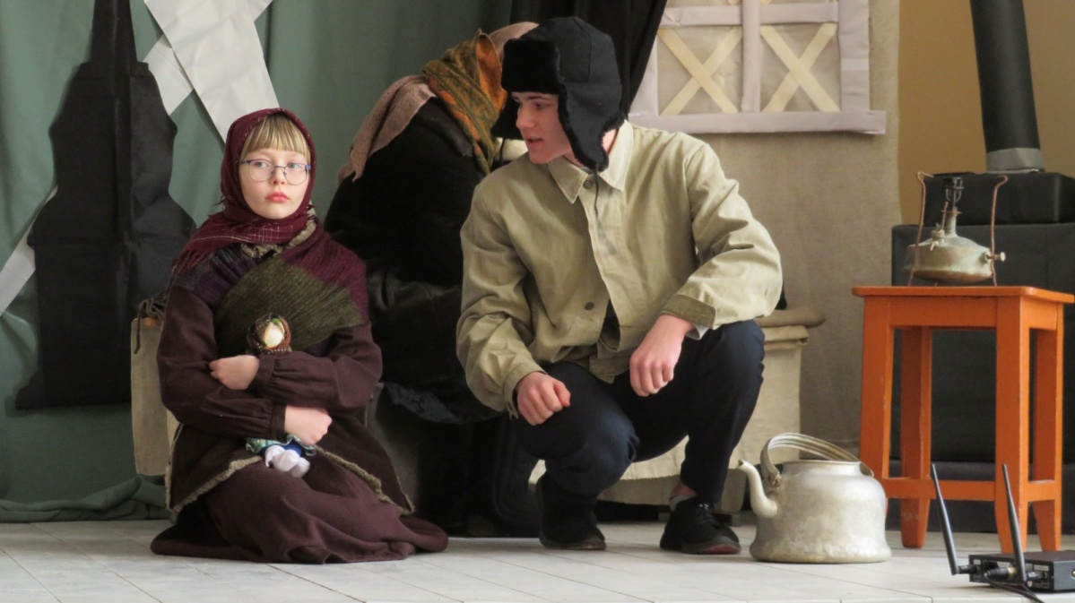
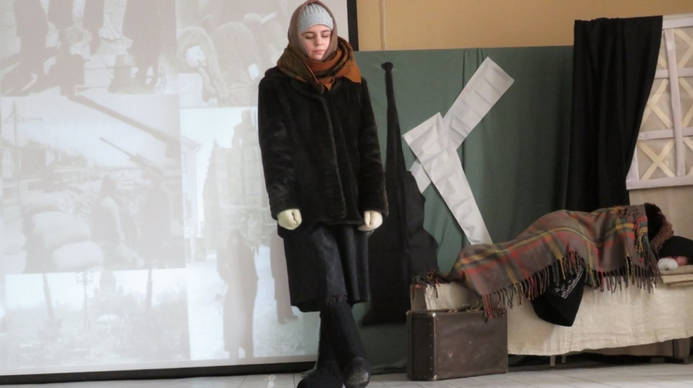
ТЕАТРАЛЬНОЕ ОБЪЕДИНЕНИЕ «ЖИВОЕ СЛОВО»

Slide 12
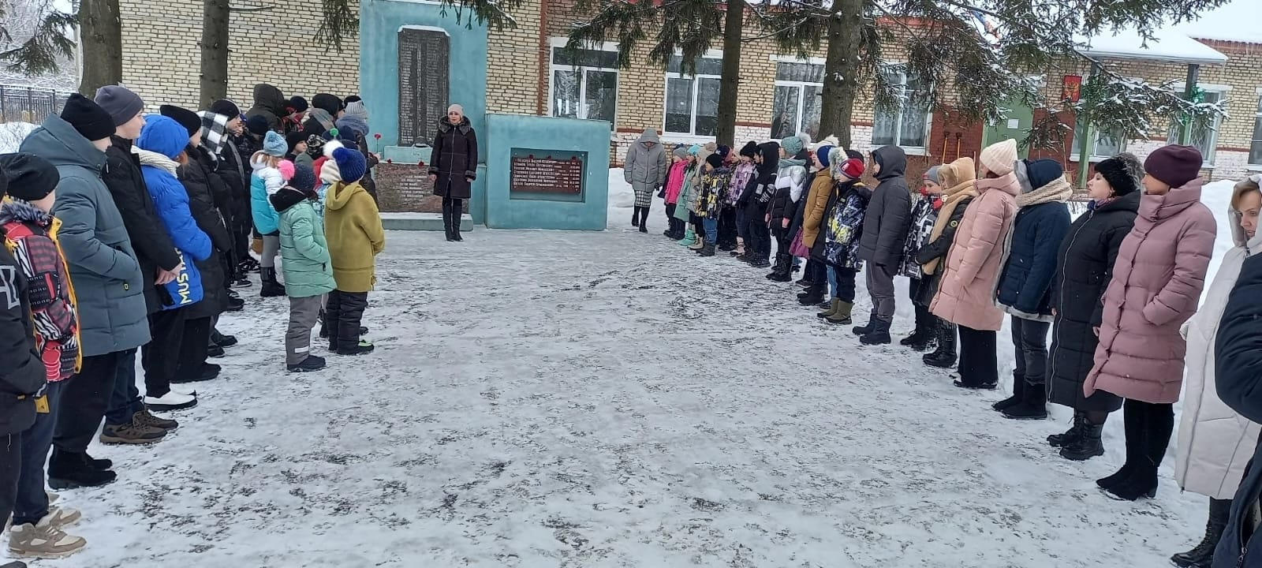
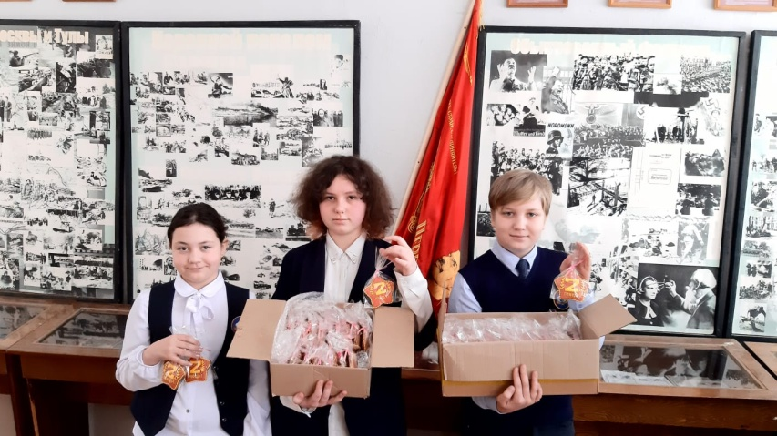
ПАМЯТНЫЕ МЕСТА - УЧАСТНИКИ ПАМЯТНЫХ СОБЫТИЙ КРУГЛЫЙ ГОД

Slide 13
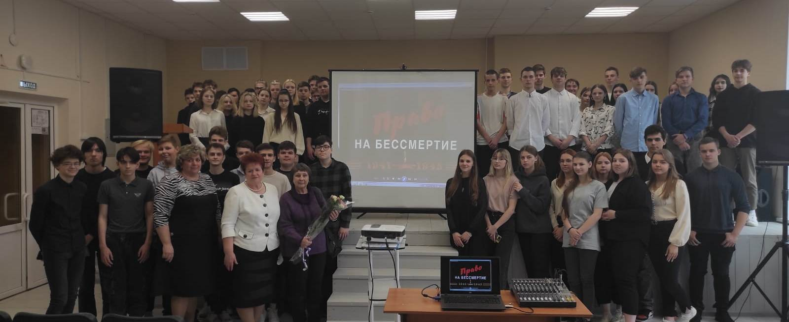
19 АПРЕЛЯ – ДЕНЬ ПАМЯТИ О ГЕНОЦИДЕ СОВЕТСКОГО НАРОДА

Slide 14
Отряд «Патриот» Всероссийского детско-юношеского военно-патриотического общественного движения Юнармия

Slide 15
РАСШИРЕНИЕ МОДУЛЯ «СОЦИАЛЬНОЕ ПАРТНЕРСТВО»

